Slide 1



Nombres
Calcul
Géométrie
OGD/ALG/PROBA
Mesure
Effectuer des calculs avec les fractions

Slide 2




OBJECTIF(S) DE LA SÉANCE
©www.laclassedemallory.net
  CALCUL
  Additionner des fractions
  Soustraire des fractions
  Multiplier des fractions

Slide 3







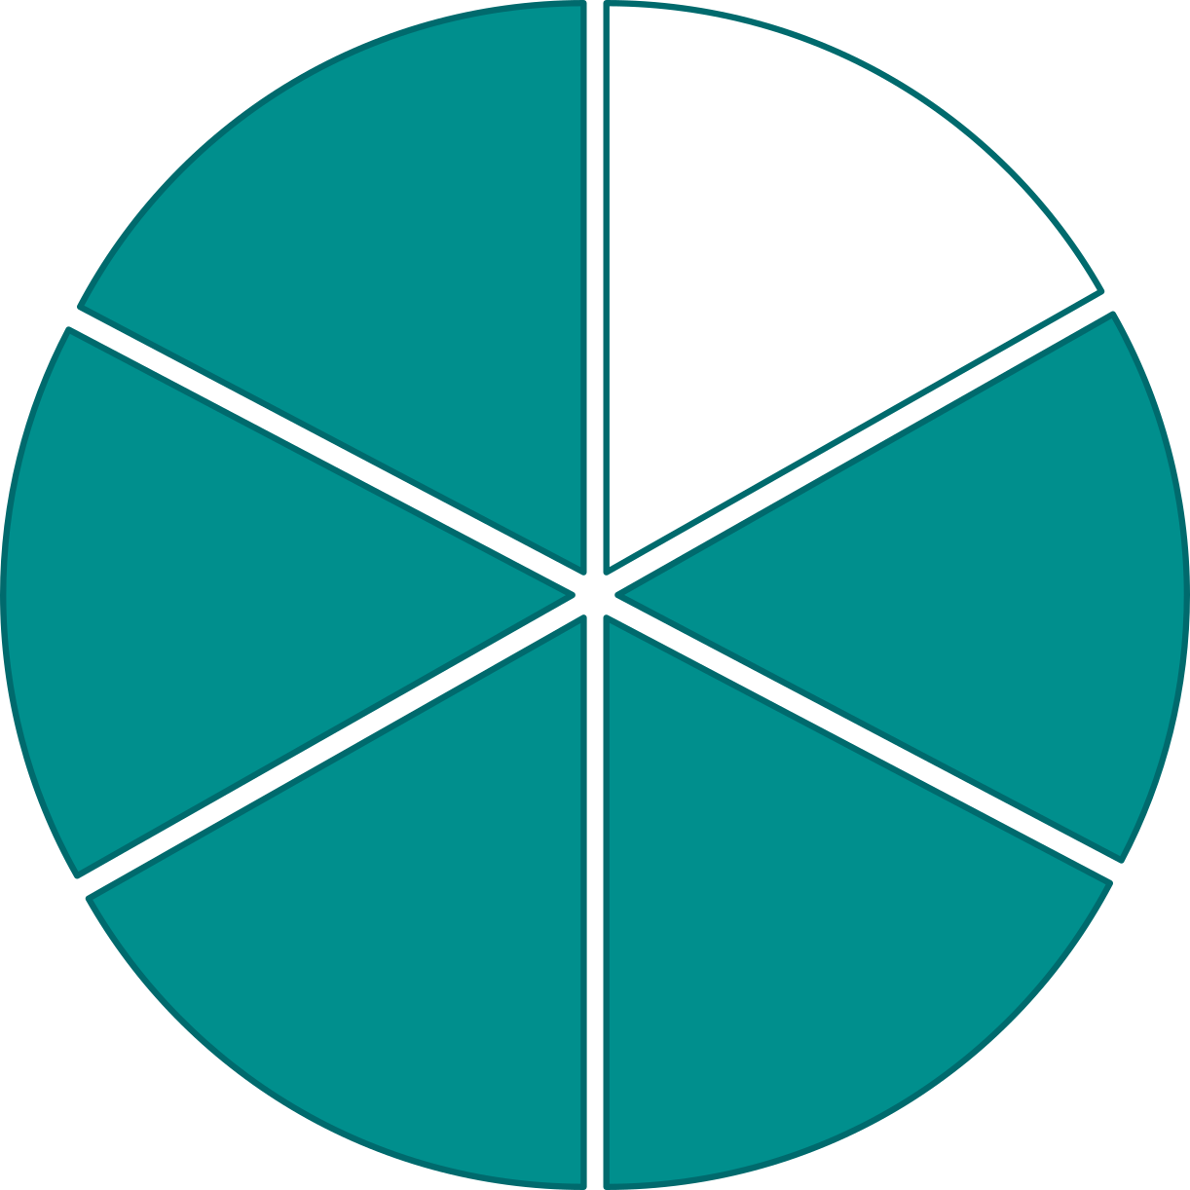
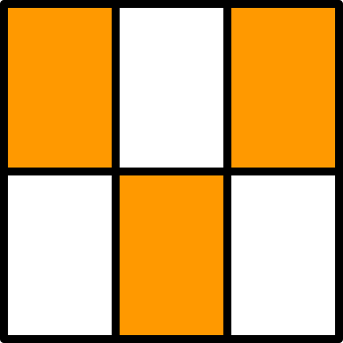




PRÉ-REQUIS
Indique la fraction représentée par la partie colorée.
Représente

Slide 4



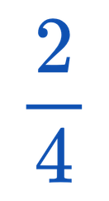
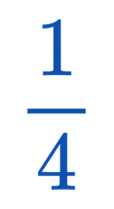
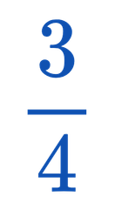


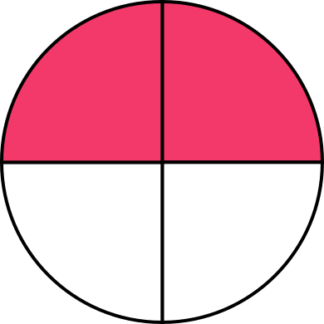
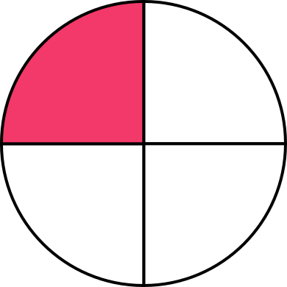
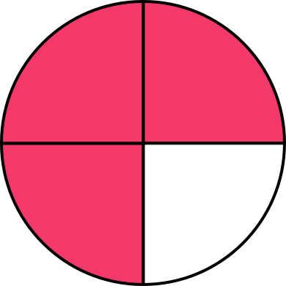
AJOUTER DES FRACTIONS DE MÊME DÉNOMINATEUR
On ajoute les numérateurs et on garde le dénominateur.

Slide 5

SOUSTRAIRE DES FRACTIONS DE MÊME DÉNOMINATEUR
On soustrait les numérateurs et on garde le dénominateur.

Slide 6



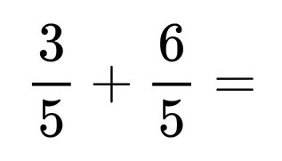
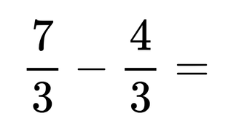
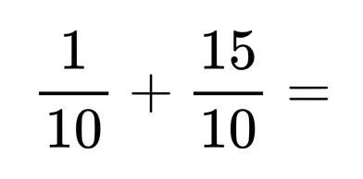
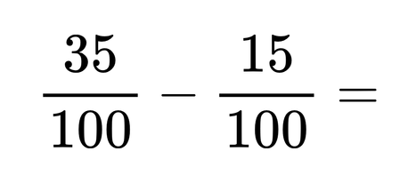
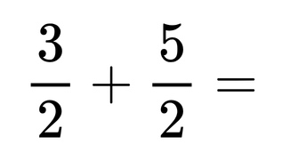
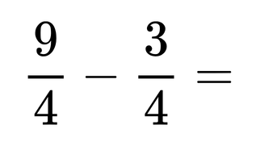
MINI TEST
Effectue les calculs suivants.

Slide 7

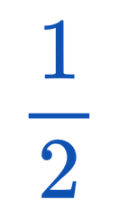
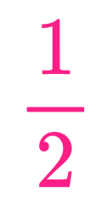
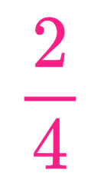


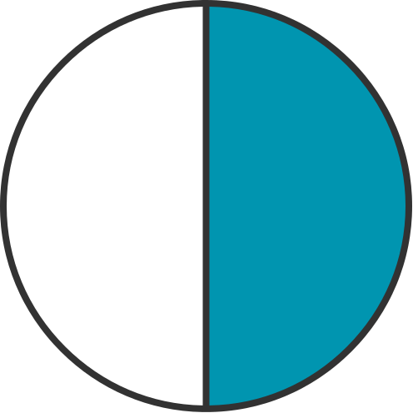
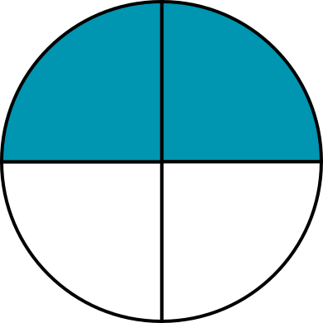
AJOUTER DES FRACTIONS DE DÉNOMINATEUR DIFFÉRENT
Il faut d’abord les mettre sous le même dénominateur. On utilise pour cela les équivalences entre fractions

Slide 8
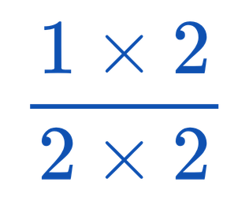


SOUSTRAIRE DES FRACTIONS DE DÉNOMINATEUR DIFFÉRENT
Il faut d’abord les mettre sous le même dénominateur. On utilise pour cela les équivalences entre fractions

Slide 9
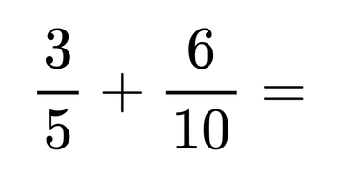
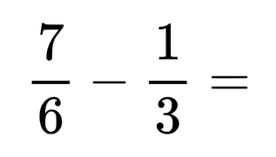
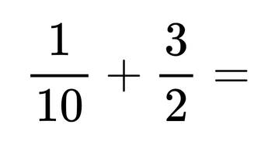
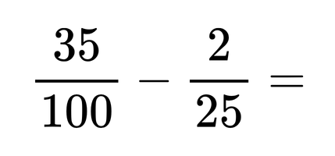
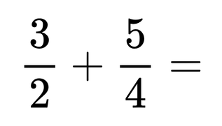
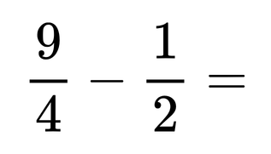
MINI TEST
Effectue les calculs suivants.

Slide 10
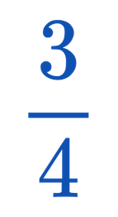


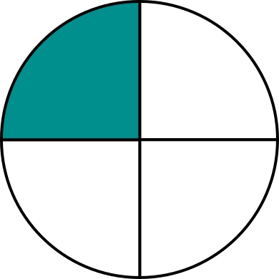
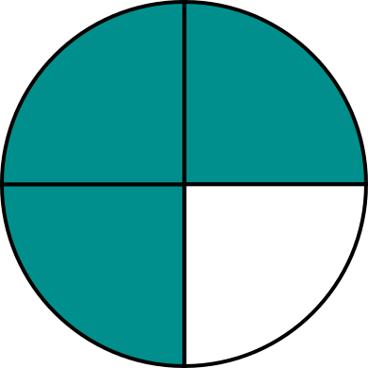
MULTIPLIER DES FRACTIONS PAR UN ENTIER
On multiplie le numérateur par le nombre.Le dénominateur ne change pas.

Slide 11
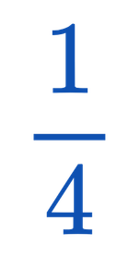
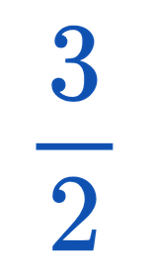
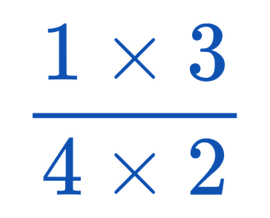
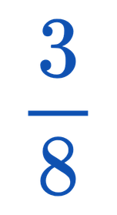
MULTIPLIER DES FRACTIONS
On multiplie les numérateurs puis on multiplie les dénominateurs.

Slide 12
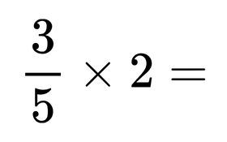
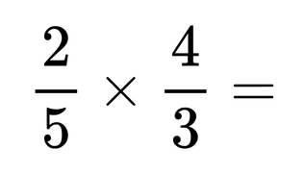
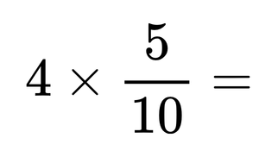
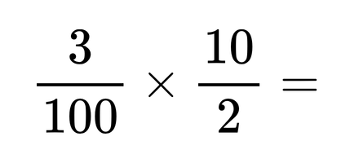
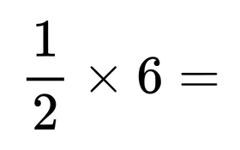
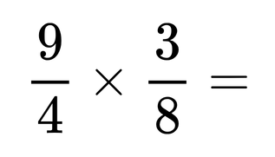
MINI TEST
Effectue les calculs suivants.

Slide 13



L’ESSENTIEL À RETENIR

